Slide 1
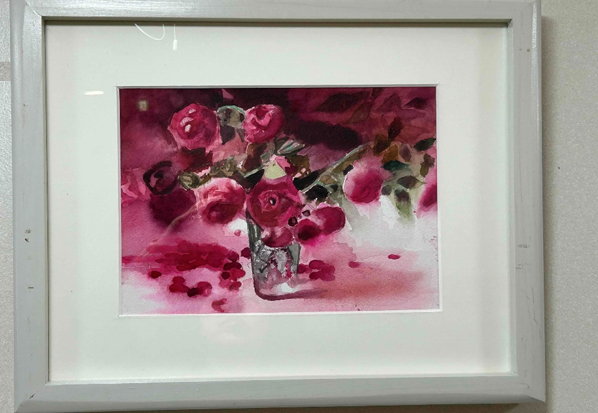
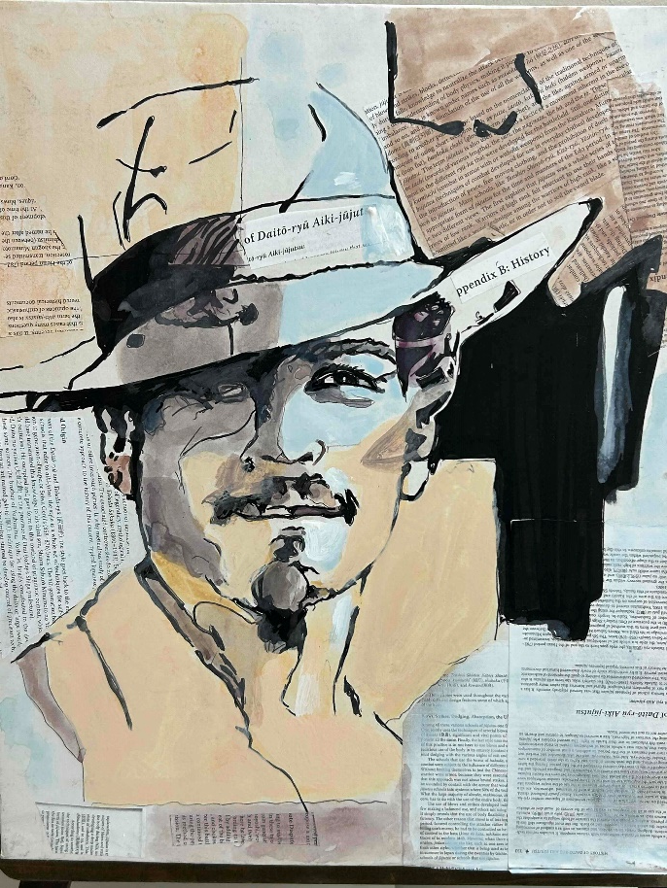
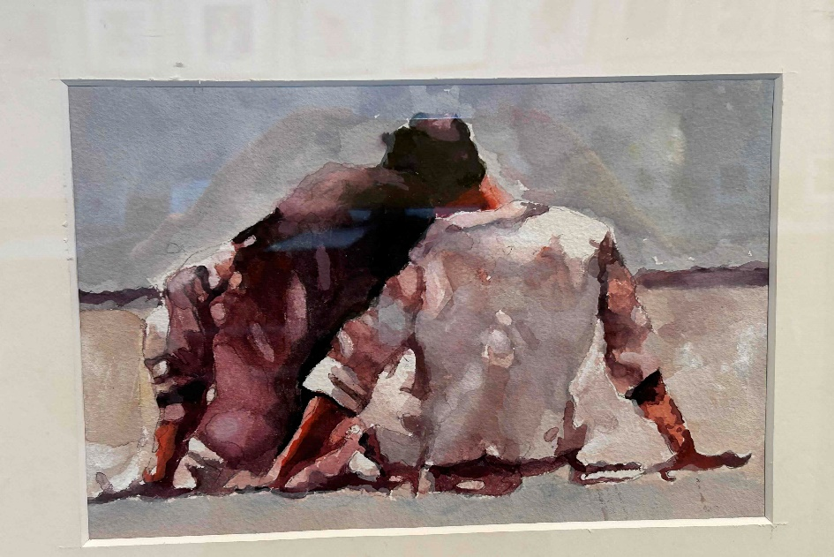
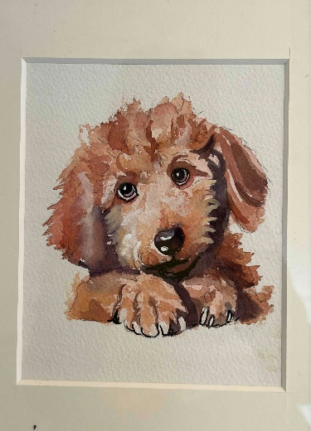
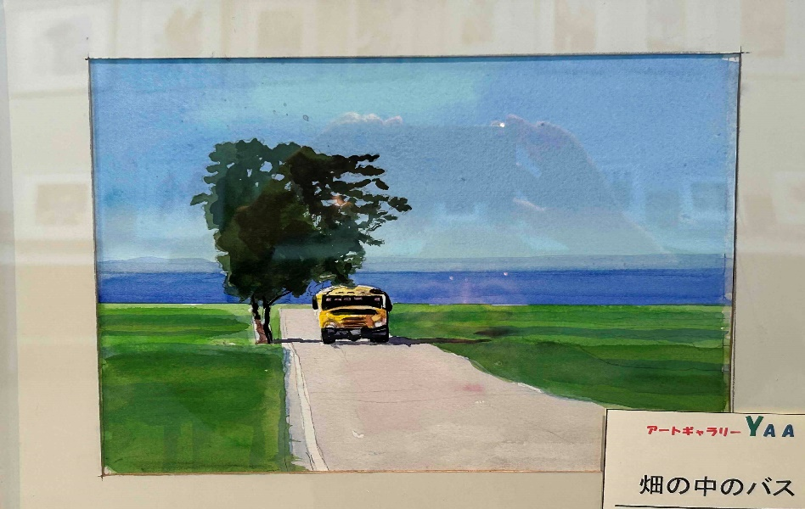
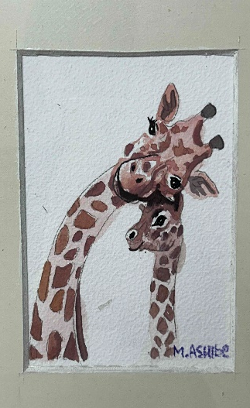
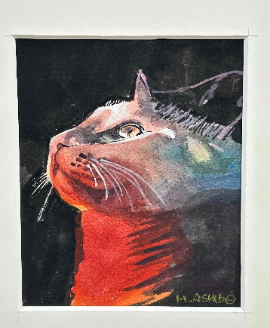
ほなみ通信
Health letter
Vol.８１
Take Free
ギャラリーＹＡＡ絵画展(4/2～21）

Slide 2
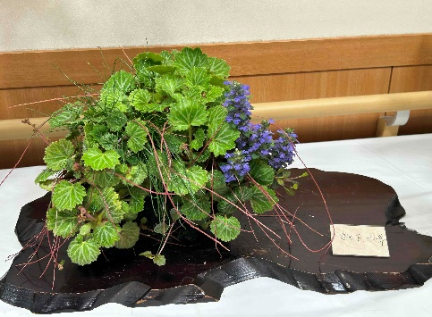
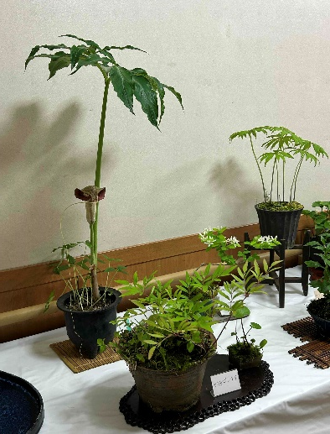
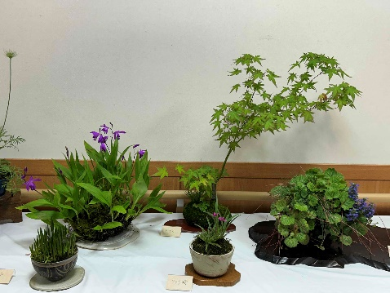
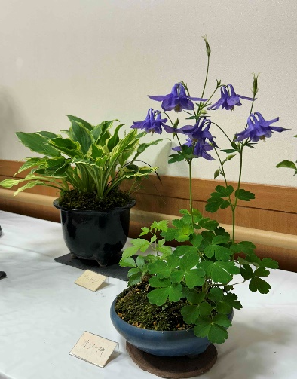
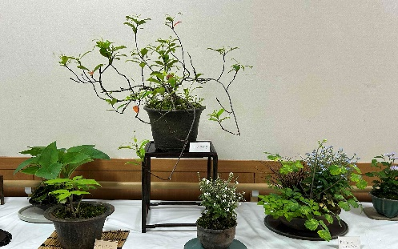
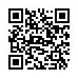
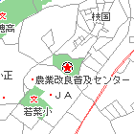
２０２５年
講座・イベントカレンダー
５
月
講座・イベント一覧
展
うすい絵画教室作品展
とき：５月１日（木）～１５日（木）
※最終日は１５時まで
エントランスホール
展
楽樂～らくがく～天女のしずく☆
作品展
とき：５月１６日（金）～３１日（土）
エントランスホール
湯
②
飯塚市穂波福祉
総合センター
［所 在 地］〒820－0081 飯塚市枝国402-100
［電 話 番 号］0948-21-6330（代表）
［ Ｆ Ａ Ｘ ］0948-21-6332
［ Ｅ メール ］iizuka@honami-f.com
［ﾎｰﾑ・ﾍﾟｰｼﾞ］http://honami-f.com
指定管理者 ㈱トキワビル商会
ホームページ
利用時間/
トレーニングルーム 午前９時～午後９時
浴室 午前１０時～午後９時
大広間・生涯学習室 ・
研修室・多目的ホール 午前９時～午後10時

